Slide 1
Misión
Bienvenidos
Ofrecer productos de la mejor calidad para las familias que cada día nos eligen en su mesa, manteniendo un sólido equilibrio de la relación precio – calidad y buscando la mejora constante
en los procesos de producción
EMPRESA ORALÍ

Slide 2
OBJETIVOS
Comercializar productos con precios accesibles para la familia.
Que todos nuestros productos sean de calidad
Vender productos para personas celiacas y veganas, y de esa manera abarcar un mercado más amplio

Slide 3
CARTERA DE NEGOCIOS
UNIDADES ESTRATÉGICAS
DE NEGOCIOS
Oralí comenzó fabricando prepizzas, tapas para empanadas, pascualinas y pastas frescas.
Por lo tanto, su cartera de negocios es productos alimenticios frescos
Luego incorporó otras UEN, todas marca Oralí.
Ravioles, tortelletis, capelletis, ñoquis y fettucchine
Tapas para empanadas y pascualinas
Texturizado de soja
Tortillas
Panificados
Levadura
Productos veganos
Productos sin TACC

Slide 4
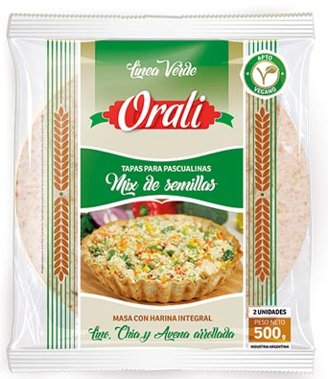
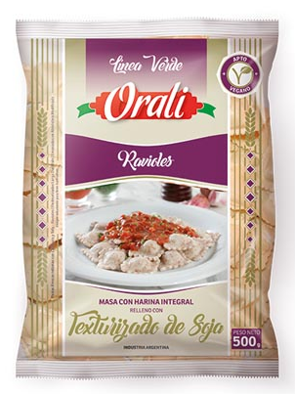
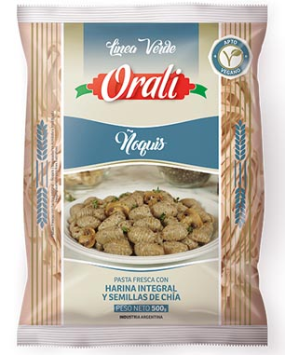
Línea Verde – Apto Vegano
UEN elegida:

Slide 5
FODA
UEN: Línea Verde/Apto Vegano
Fortalezas:
Venta Online de productos veganos y otros
Publicidad en redes sociales para incentivar el consumo vegano
Ser una de las pocas empresas que comercializa productos veganos en categoría de frescos
Debilidades:
Dificultad para que el cliente adquiera sus productos veganos de Oralí, ya que no se encuentran en todos los comercios.
Posible tasa de obsolencia
Poca publicidad de sus productos en los medios de comunicación como la TV
Los productos veganos suelen ser más costosos
Oportunidades:
Nuevos hábitos saludables en la población
Avance tecnológico en la maquinaria de producción
Avances en la biotecnología
Movimiento vegano cada vez mayor en el país
Amenazas:
Falta/escasez en la materia prima para fabricar productos veganos
Cambios/problemas climatológicos
Suba de impuestos y de servicios
Ley de etiquetado frontal

Slide 6
Macroentorno - PESTEL
UEN: Línea Verde/Apto Vegano
Factores Políticos/Legales: Ley de Etiquetado Frontal, Habilitaciones, Política comercial vigente, Normativa laboral
Factores Socioculturales/Demográficos: Mucho consumo de pastas por parte de la población, son consumidas por personas de todas las edades en Argentina
Fatores Económicos: Inflación (aumento de precios en la materia prima, por ende, en el productos terminado) Impuestos, costo de la energía para el funcionamiento de maquinarias
Factores Tecnológicos: Posible obsolencia de la maquinaria, Fondo Tecnológico Argentino (FONTAR) donde el gobierno apoya a las empresas, financiando proyectos dirigidos a mejorar las innovaciones tecnológicas
Factores Ecológicos: Responsabilidad social empresaria (WorldCob, 2016), y políticas de cuidado ambiental

Slide 7
5 fuerzas de Porter
UEN: Línea Verde/Apto Vegano
Establece el nivel de competencia en la industria para la planificación estratégica
Amenaza de competidores potenciales: Marcas dominantes que saquen la misma la misma línea de productos. Ej. En el caso de que “La Salteña” saque una línea de productos apta para veganos
Amenaza de productos sustitutos: Ante la posible escases de harina de trigo (o harina Graham para productos veganos), no podrían continuar la producción, ya que no hay un producto sustitutos
Poder de negociación de compradores: en esta fuerza, es necesario ofrecer productos de calidad a precios asequibles y diferenciarse del resto de las empresas
Poder de negociación de proveedores: Aumento de precios en los productos, problemas en la entrega de productos.
Rivalidad entre competidores actuales: riesgo de plagio de las recetas; más presencia con publicidad para llegar a más público que ya consume otras marca

Slide 8
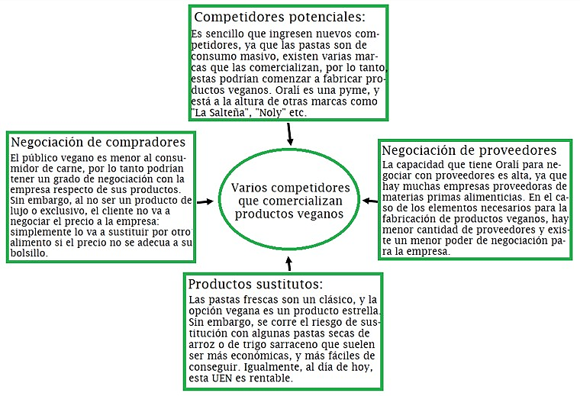
5 fuerzas de Porter - Esquema
UEN: Línea Verde/Apto Vegano

Slide 9
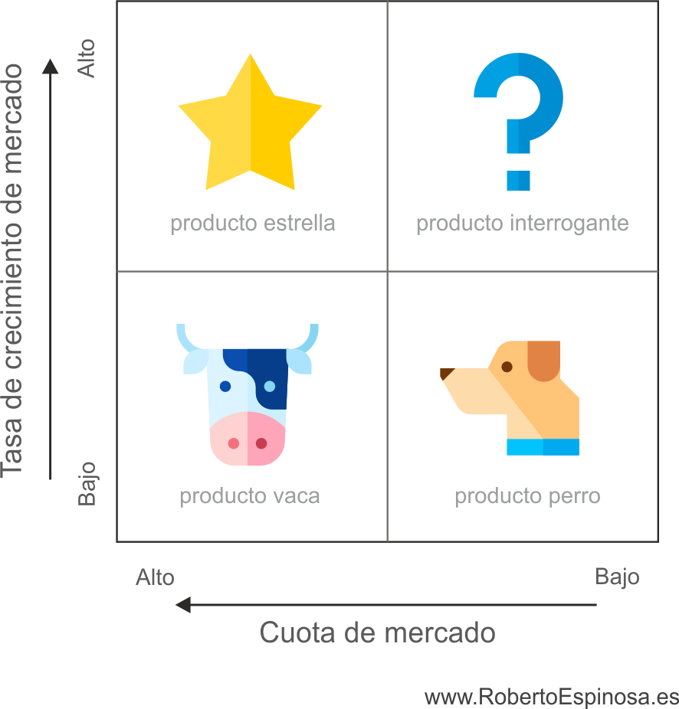
Matriz BCG
UEN: Línea Verde/Apto Vegano
Línea apto vegano

